Slide 1
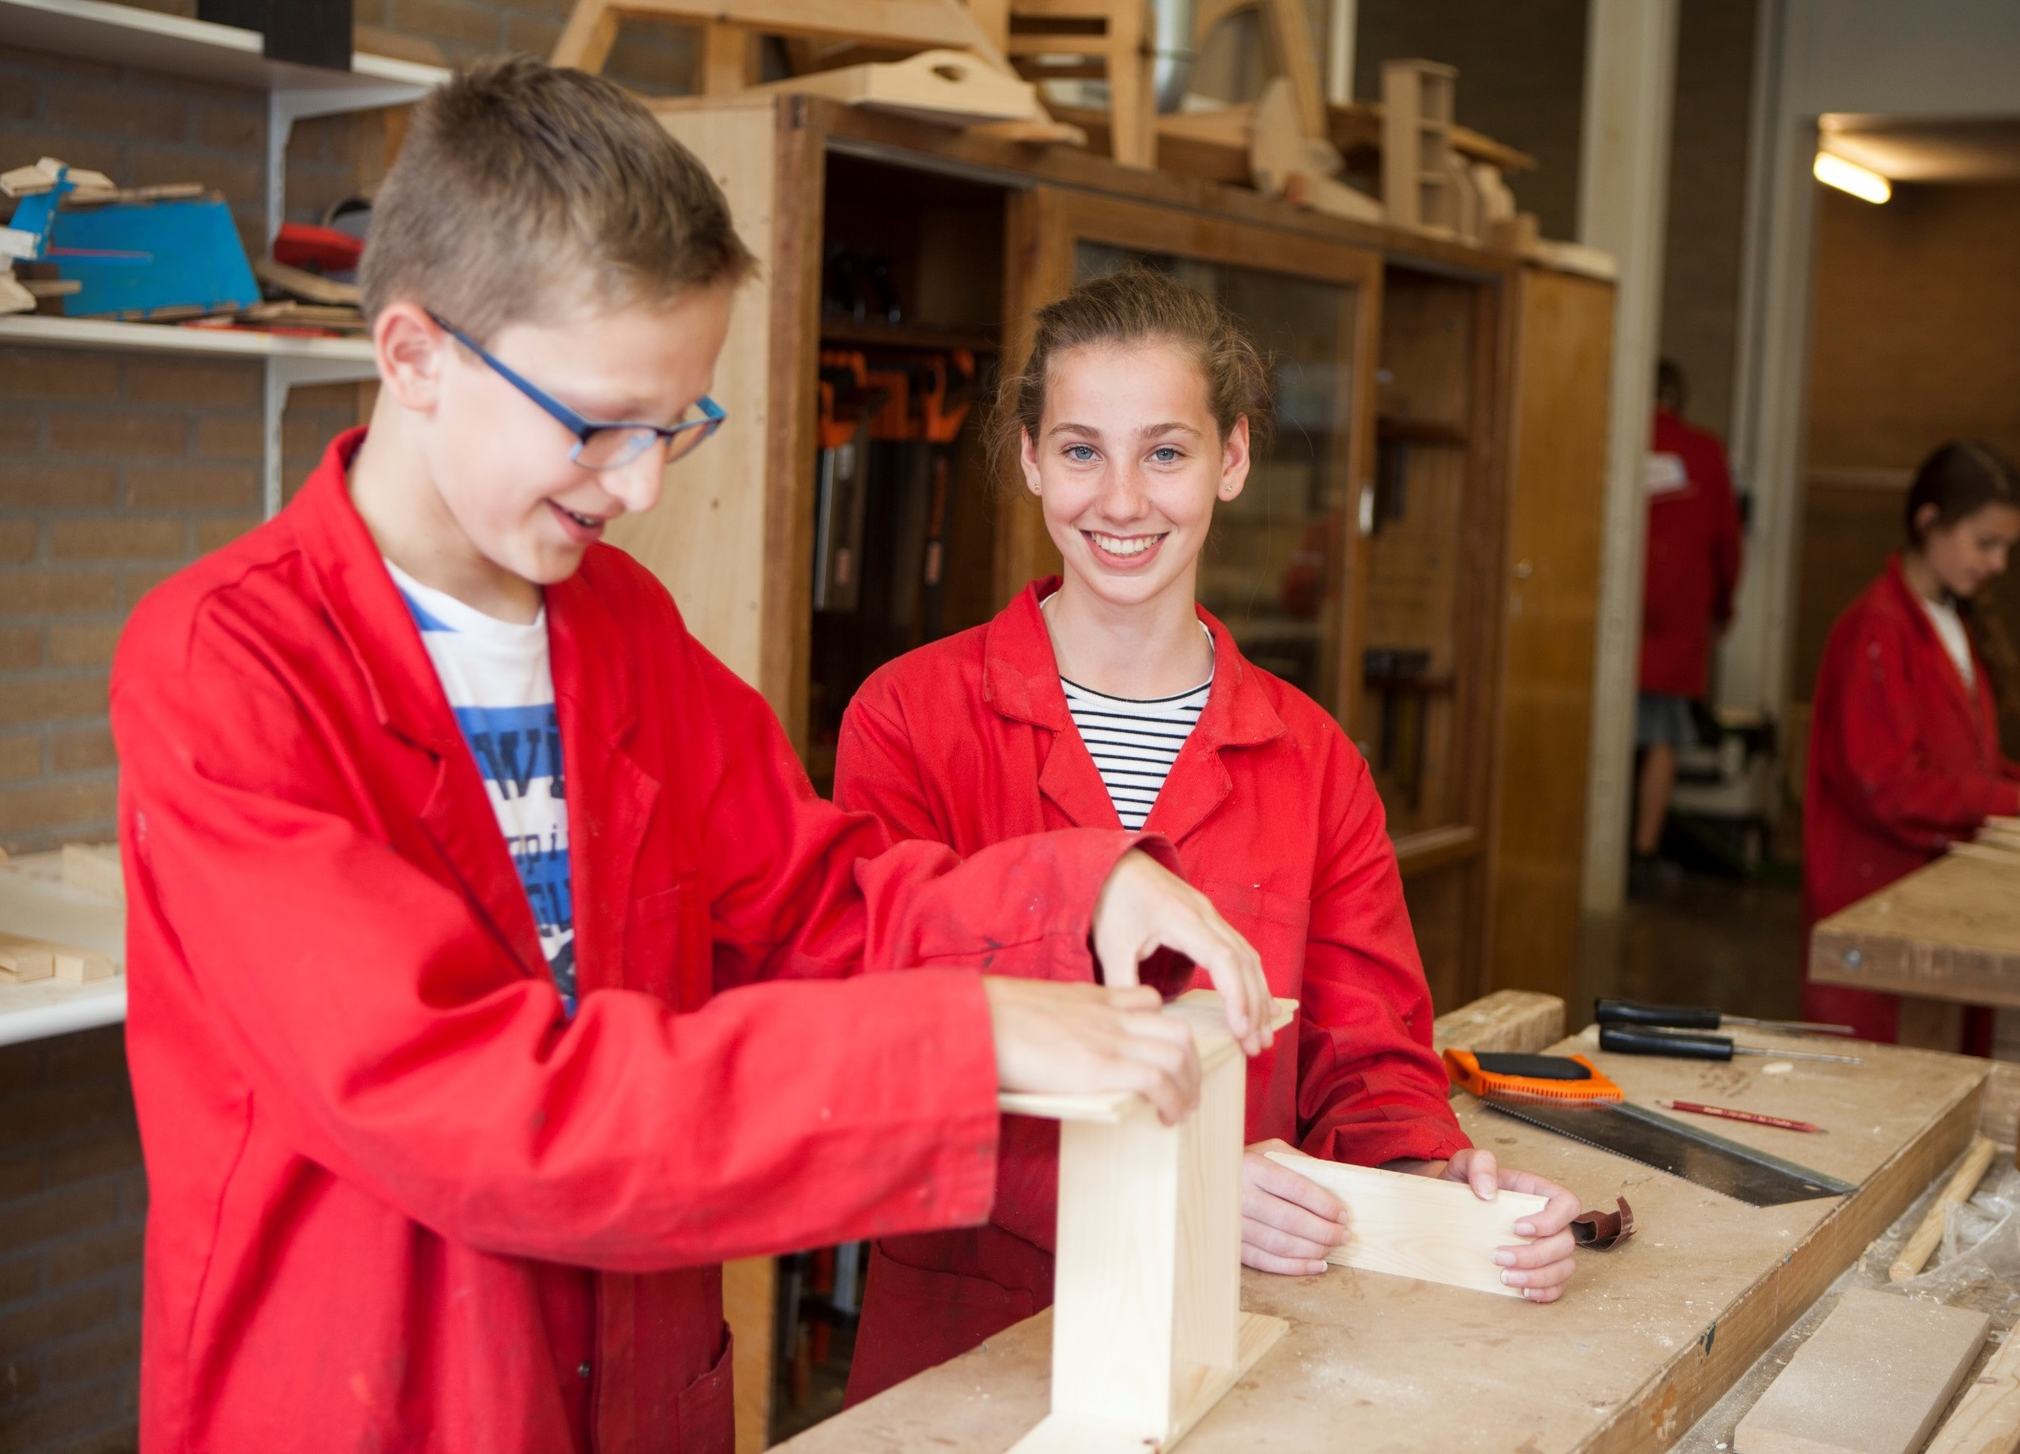

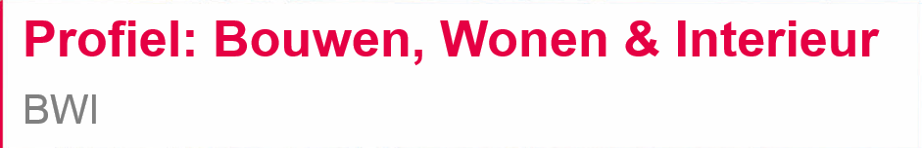
Profiel: Bouwen, Wonen & Interieur
BWI

Slide 2
Profielen – de opbouw
BB & KB GL & G+
Profielvak
Keuzevakken
Profielvak
Keuzevakken
Module 1
Keuzevak 1
Module 1
Keuzevak 1
Module 2
Keuzevak 2
Module 2
Keuzevak 2
Module 3
Keuzevak 3
Keuzevak 3
Module 4
Keuzevak 4
Uitstroomprofiel
(Keuzevak 4)

Slide 3
Bouwen, Wonen & Interieur
UITSTROOMPROFIELEN (vierde leerjaar)
Bouwtimmeren
Metselen
Fijnhout
Schilderen
Gemengde varianten

Slide 4
Bouwen, Wonen & Interieur
UITSTROOMPROFIELEN (vierde leerjaar)
De mogelijke varianten zijn ook op een andere manier in te delen:
* ‘vakmanschapsroute’ voor vervolg in de BBL. (4 dgn werken en 1 dg naar school).
Voor de Basis-lln, maar ook Kader-lln.
* ‘Doorstroomroute’ voor een vervolg in de BOL. (5 dgn naar school).
Voor de Kader, G en G+lln

Slide 5
Bouwen, Wonen & Interieur
UITSTROOMPROFIELEN (vierde leerjaar)
Steeds meer worden de vervolgopleidingen van BBL en BOL ook door het Hoornbeeck College gegeven.
Voordeel:
* wordt gegeven door Wartburg docenten in ons gebouw.
* hierdoor ontstaat een doorlopende leerlijn zonder (ont)wennings verschijnselen.
* Zelfde lokalen, zelfde docenten, andere lesstof, maar van dezelfde uitgevers.

Slide 6
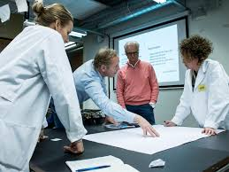
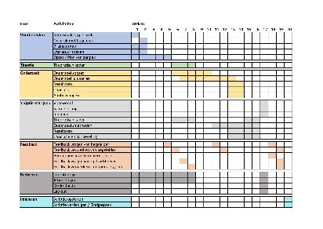
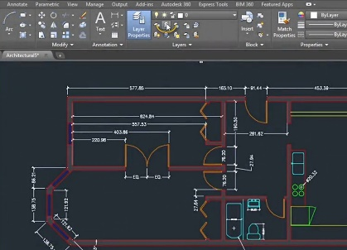
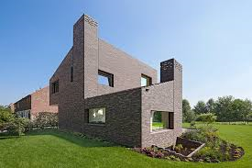
Bouwen, Wonen & Interieur
In alle keuzevakken BWI komen onderdelen terug:
Vergaderen
Tekening lezen
Materiaalstaten maken
Plannen
Calculeren
ACAD
Bouwstijlen
Zorg voor aansluitingen en details

Slide 7
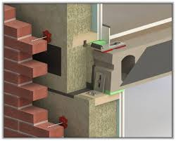
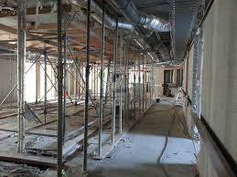
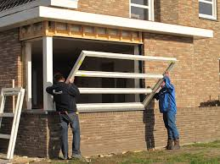
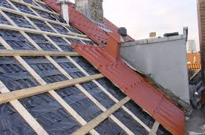
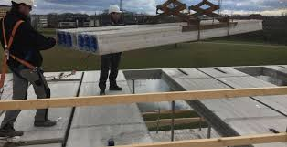
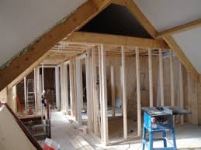
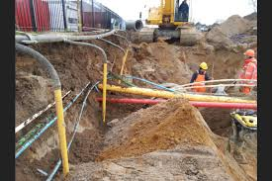
Bouwen, Wonen & Interieur
BOUWTIMMEREN:
Keuzevakken
Constructieve aansluitingen en afwerking
Bouwkundig onderhoud en renovatie
Gevelopeningen
Dak- en kapconstructies
Vloeren
Scheidingswanden
Bouw- en woonrijp maken

Slide 8
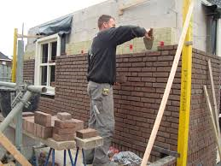
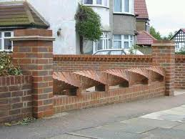
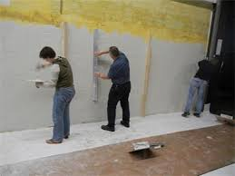
Bouwen, Wonen & Interieur
METSELEN:
Keuzevakken
Constructieve aansluitingen en afwerking
Schoonmetselwerk
Bouwkundig onderhoud en renovatie
Bijzonder metselwerk
Scheidingswanden
Wandafwerking

Slide 9
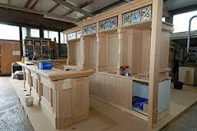
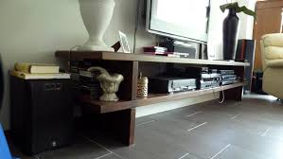
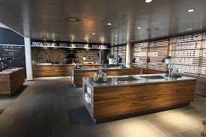
Bouwen, Wonen & Interieur
FIJNHOUT:
Keuzevakken
Constructieve aansluitingen en afwerking
Interieurbouw, stands en betimmeringen
Gevelopeningen
Meubelmaken
Interieurontwerp en -design

Slide 10
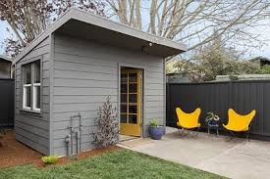
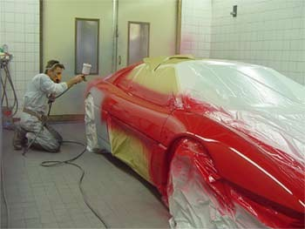
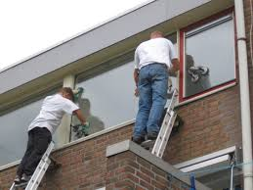
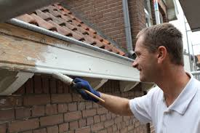
Bouwen, Wonen & Interieur
SCHILDEREN
Keuzevakken:
Schilderen van hout en steen
Schilderen en spuiten van kunststof en metalen
Glas(zetten)
Onderhoud schilderwerk
Wandafwerking
Interieurontwerp en -design

Slide 11
Bouwen, Wonen & Interieur
In het kort. (en te vinden op de BWI-site voor keuzen)
 |  | vakmanschap (BBL) B en K |  |  |  |  | doorstroom (BOL) K en G(+)
 | Profielmodulen: Verplichte onderdelen en EXAMENSTOF | B | M | F | S |  | B | M | F | S
1.1. | Bouwproces en voorbereiding | x | x | x | x |  | x | x | x | x
1.2. | Bouwen vanaf de fundering | x | x | x | x |  | x | x | x | x
1.3. | Hout- en meubelverbindingen | x | x | x | x |  | x | x | x | x
1.4. | Design en decoratie | x | x | x | x |  | x | x | x | x
 | Keuzevakken BWI: Minimaal 4 onderdelen | B | M | F | S |  | B | M | F | S
1 | Constructieve aansluitingen en afwerking | x | x | x |  |  | x | x | x
2 | Schoonmetselwerk |  | x
3 | Schilderen van hout en steenachtige ondergronden |  |  |  | x |  |  |  |  | x
4 | Interieurbouw, stands en betimmeringen |  |  | x |  |  |  |  | x
5 | Bouwkundig onderhoud en renovatie | x | x |  |  |  | x | x
6 | Gevelopeningen | x |  | x |  |  | x | x | x
7 | Daken en kapconstructies | x |  |  |  |  | x | x
8 | Vloeren | x |  |  |  |  | x | x
9 | Bouwmethoden en bouwstijlen |  |  |  |  |  | x | x | x | x
10 | Bijzonder metselwerk |  | x
11 | Scheidingswanden | x | x |  |  |  | x | x
12 | Wandafwerking |  | x |  | x |  |  |  |  | x
13 | Schilderen en spuiten metaal en kunststof ondergr. |  |  |  | x |  |  |  |  | x
14 | Onderhoud schilderwerk |  |  |  | x |  |  |  |  | x
15 | Glaszetten |  |  |  | x
16 | Meubelmaken |  |  | x |  |  |  |  | x
17 | Bouw- en woonrijp maken | x |  |  |  |  | x | x
18 | Terreinafwerking
19 | Interieurontwerp en design |  |  | x | x |  |  |  | x | x

Slide 12
Bouwen, Wonen & Interieur
Spelregels: (en te vinden op de BWI-site met keuzeformulier)
De keuzevakken behoeven niet uit 1 kolom te komen, je mag kiezen uit alle 4 de kolommen.
Als een keuzevak niet ‘populair’ is zou het kunnen zijn dat dit niet gegeven gaat worden.
Als een keuzevak heel erg ‘populair’ is zou het kunnen zijn dat je zal moeten terugvallen op een 2e keus, of wordt misschien 2 keer gegeven.
Wisselen na deze keuze is niet mogelijk i.v.m. roosterproblemen.
Wil je vakman worden, kies dan de vakken met dezelfde kleur.
Houd er heel goed rekening mee dat je vakken kiest die passen bij jou toekomstbeeld. Nog geen beeld van wat je over 5 jaar aan het doen ben voor je brood? Dan wordt dat wel hoog tijd.
De school bepaald de volgorde waarin de vakken aangeboden.

Slide 13
Bouwen, Wonen & Interieur
Valkuilen:
Hetzelfde kiezen van een vriend(in) / meerij-maatje
Kiezen bij een docent die jou het meest ligt
Of juist ‘tegen’ een leerkracht kiezen
Kiezen voor de docent die de hoogste cijfers geeft
Kiezen wat ‘erg makkelijk’ zou zijn, (wat vertelt wordt…)
O.b.v. het mooiste / gemakkelijkste rooster kiezen

Slide 14
Bouwen, Wonen & Interieur
Websites:
http://www.bouwtechniek-de-swaef.nl
(Website van de afdeling met cijfers, voorlichting en keuzepage)
http://vernieuwingvmbo.nl/bouwen-wonen-en-interieur/
(Officiële website voor docenten met de lesdoelen)

